Slide 1

CORPORACION MINERA
RENDICION DE CUENTAS AÑO 2024
Notes:
ANTES DE COMENZAR Y CONTINUANDO CON LAS PALABRAS DE NUESTRO DIRECTOR, LES DOY LA MAS CORDIAL BIENVENIDA A ESTE NUEVO AÑO ESCOLAR.
EN EL ÁMBITO PERSONAL ES UN VERDADERO PRIVILEGIO Y ORGULLO PERTENECER A ESTE GRUPO SELECTO DE PROFESIONALES, Y OCUPAR EL CARGO DE INSPECTOR GENERAL CON QUE ME HAN HONRADO NUESTROS SUPERIORES.

Slide 2
A G E N D A
I.- FICHA DE LA CORPORACION
II.- PLAN ESTRATÉGICO CORPORATIVO
A.- MISIÓN
B.- VISIÓN
C.- VALORES
III.- RESULTADOS FINANCIEROS 2024
IV.- ANALISIS AÑO 2024
V.- AVANCE EN LOS OBJETIVOS ESTRATÉGICOS
Notes:
ENTRANDO EN MATERIA LA AGENDA DE LA INFORMACIÓN QUE LES DARÉ A CONOCER ES LA QUE APRECIAN

Slide 3
Ficha de la Corporación
Directorio : Raúl Olivares (Presidente)
Rodrigo Bunster (Vice Presidente)
Aldo del Río (Tesorero)
Jonathan Macuer (Secretario)
Juan Pablo Rivera (Director)
Gerente General : Paulo Palma C.
Director Egidio : Héctor Gómez
Matrícula Actual : 660 alumnos
Niveles Atendidos: 1º a 2º año CH, de 3° a 4° TP.

Slide 4
Objetivo de la Cuenta Pública
Informar a la comunidad sobre la gestión administrativa y académica del Establecimiento.
Recordar nuestros Principios y Valores
Fomentar la participación y compromiso de padres y apoderados en el logro de los objetivos institucionales.

Slide 5
Plan Estratégico Corporativo
VISIÓN
C
C
E
I
M
Plan
Estratégico
MISIÓN
VALORES
OBJETIVOS ESTRATÉGICOS

Slide 6
V I S I Ó N
Ser una Corporación Educacional que se desempeña dentro de los más altos estándares de gestión para formar a través de sus establecimientos educacionales, personas integras y útiles a su comunidad, la sociedad y el país.
Notes:
ENTRANDO EN MATERIA LA AGENDA DE LA INFORMACIÓN QUE LES DARÉ A CONOCER ES LA QUE APRECIAN

Slide 7
M I S I Ó N
Somos una corporación que promueve el desarrollo de procesos educativos cumpliendo con los estándares establecidos por el Ministerio de Educación considerando el desarrollo integral del individuo y acorde con las necesidades del entorno laboral.
Notes:
ENTRANDO EN MATERIA LA AGENDA DE LA INFORMACIÓN QUE LES DARÉ A CONOCER ES LA QUE APRECIAN

Slide 8
V A L O R E S
1
COMPROMISO SOCIAL
2
EXCELENCIA
3
LIDERAZGO
4
RESPETO
5
INTEGRIDAD

Slide 9
OBJETIVOS ESTRATÉGICOS
Mejorar el SIMCE de 2° medio en nuestros establecimientos. Lograr el promedio nacional para el Segmento Socio Económico en 2 años y superarlo en 4 años.
Mejorar los índices de educación de los establecimientos. Obtener excelencia académica y mejor empleabilidad.
Optimizar los recursos para mejora de nuestros establecimientos en el área pedagógica y de gestión.
Potenciar la carrera docente dando oportunidades de perfeccionamiento a todos los funcionarios.
Establecer un plan de acompañamiento docente de acuerdo a lo establecido en el MBE (Marco de la Buena Enseñanza) y la nueva carrera docente en el plazo de dos años.

Slide 10
RESULTADOS FINANCIEROS
AÑO 2024
Notes:
ENTRANDO EN MATERIA LA AGENDA DE LA INFORMACIÓN QUE LES DARÉ A CONOCER ES LA QUE APRECIAN

Slide 11
INGRESOS 2024
Notes:
ENTRANDO EN MATERIA LA AGENDA DE LA INFORMACIÓN QUE LES DARÉ A CONOCER ES LA QUE APRECIAN

Slide 12
COSTOS DE PERSONAL 2024

Slide 13
COSTOS OPERACIONALES 2024

Slide 14
COSTOS ADMINISTRATIVOS 2024

Slide 15
RESULTADO NO OPERACIONAL 2024

Slide 16
RESUMEN DE RESULTADOS 2024

Slide 17
AVANCE EN LOS
OBJETIVOS ESTRATÉGICOS

Slide 18
Avance en Objetivos Estratégicos
Renovación del convenio Mineduc por 5 años más.
Capacitación Aptus nueva metodología de gestión de los aprendizajes.

Slide 19
INFRAESTRUCTURA

Slide 20
Inversiones 2024

Slide 21
Proyectos realizados
Compra Centro de Mecanizado mas compresor
Equipamiento Mineduc 2024

Slide 22
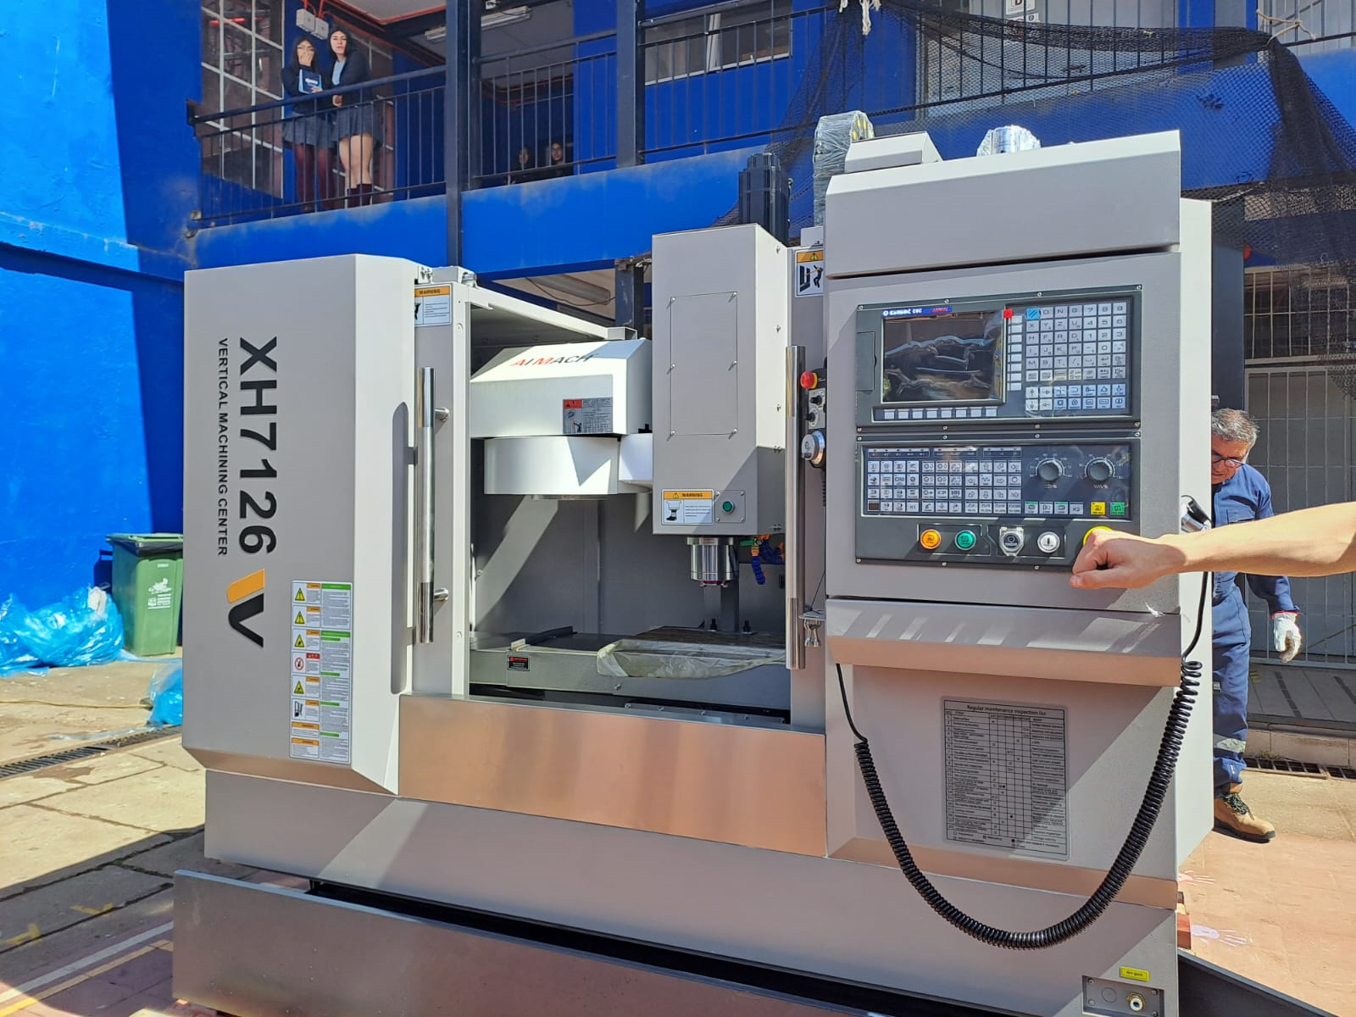
Centro de Mecanizado

Slide 23
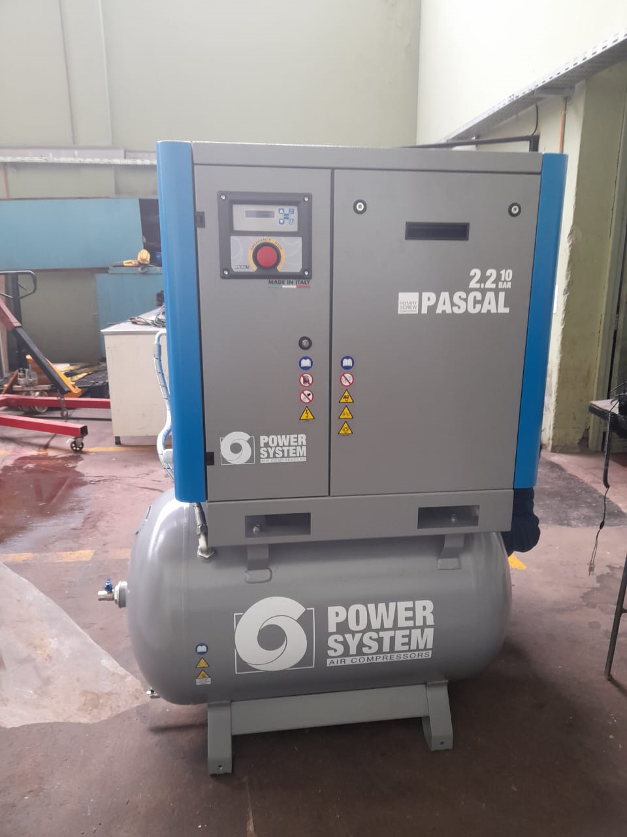
Compresor

Slide 24
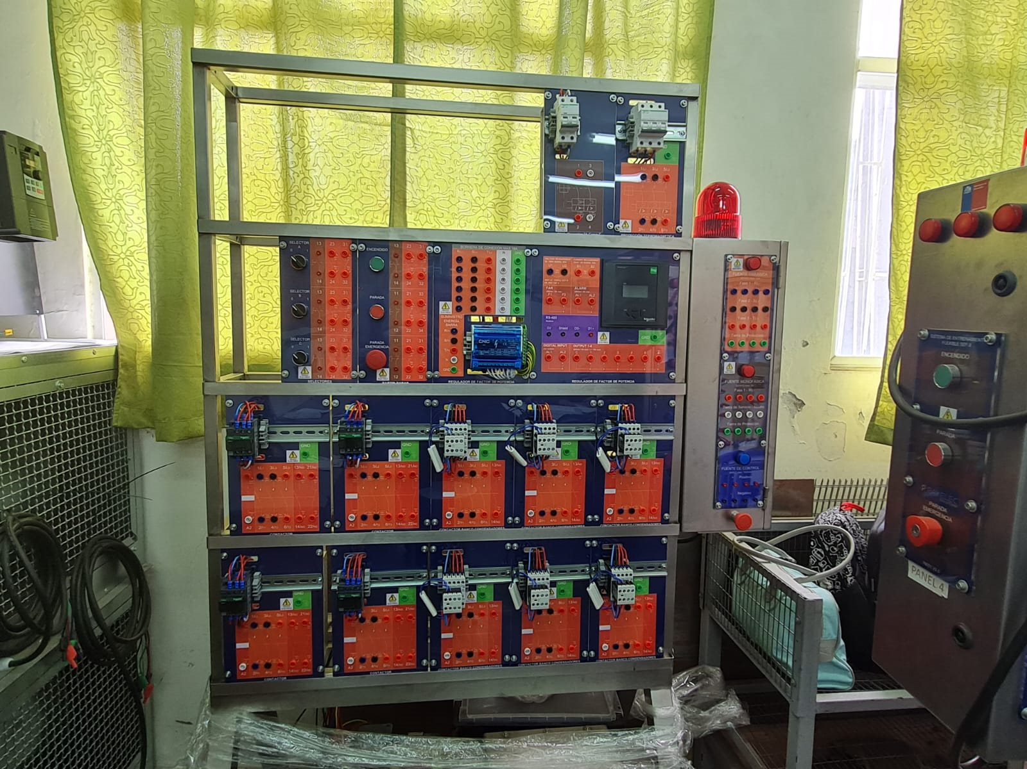
Equipamiento Mineduc 2024

Slide 25

GRACIAS POR SU ATENCIÓN
Paulo Palma C.
GERENTE GENERAL
Corporación de Capacitación y Educación
Industrial y Minería
ppalma@corporacionminera.cl
Constitución, 8 de Abril de 2025

